Slide 1

Introducción a RStudio Escuela de otoño de Biomatemáticas, CCM UNAM
Mayra Fragoso-Medina
Integrante de R-ladies Morelia
29 de julio de 2024

Slide 2
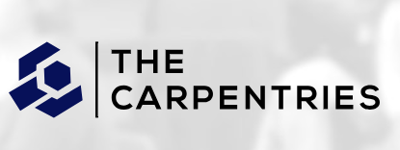
Taller basado en la lección 1 de software Carpentries

Slide 3
Hoja de ruta
Preguntas
¿Cómo orientarse en Rstudio?
¿Cómo interactuar?
¿Cómo administrar tu entorno?
¿Cómo instalar paquetes?
Describir el propósito de cada panel
Definir una variable
Asignar un dato a una variable
Usar operadores matemáticos
Llamar funciones
Gestionar paquetes

Slide 4
¿Qué es R?
Lenguaje formal que nos permite dar una serie de instrucciones en forma de algoritmos
con el fin de controlar el comportamiento físico o lógico
de un sistema informático,
para que de esa manera se puedan obtener ejecutar determinadas tareas.
Lenguaje formal que nos permite dar una serie de instrucciones en forma de algoritmos
con el fin de controlar el comportamiento físico o lógico
de un sistema informático,
para que de esa manera se puedan obtener ejecutar determinadas tareas.
¿y RStudio?
Interfaz más amigable para trabajar el lenguaje de programación R

Slide 5
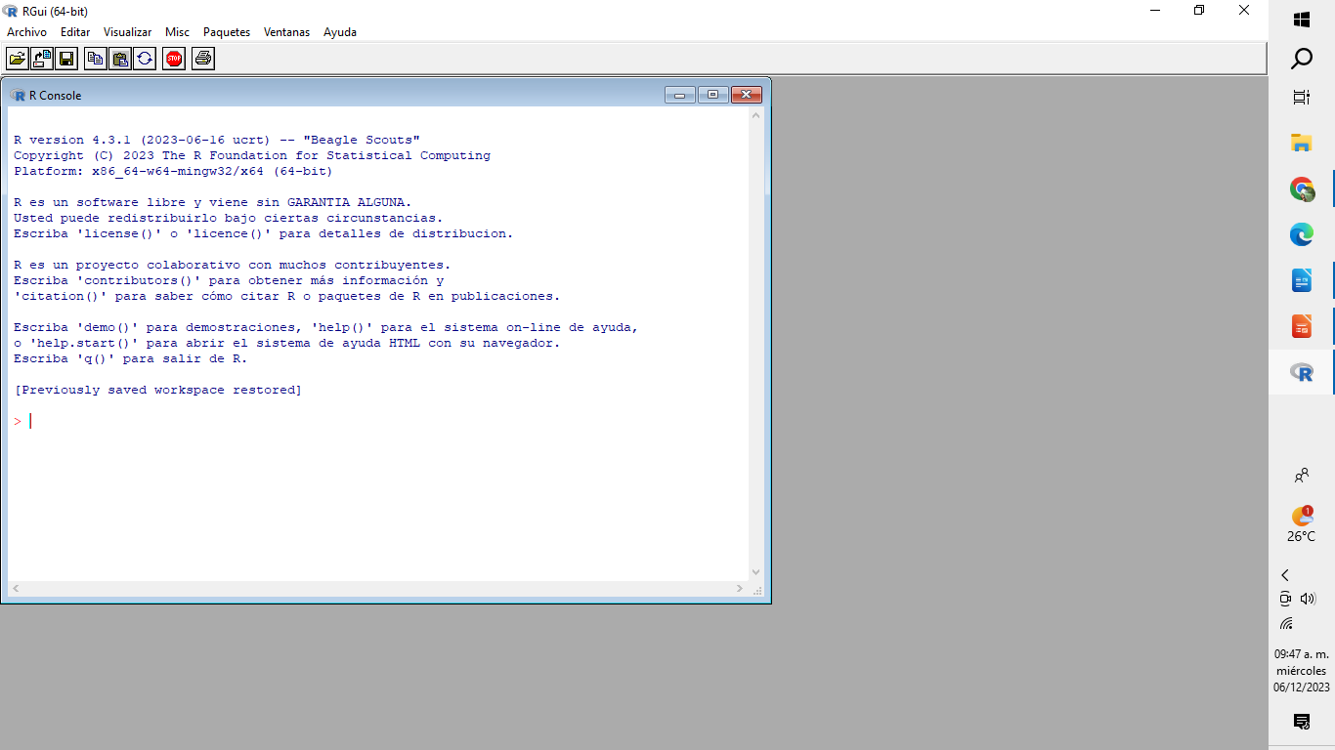

Slide 6
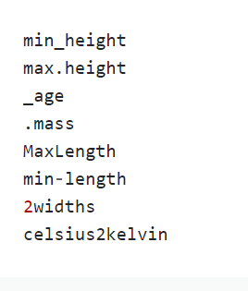
DESAFÍO 1
De los siguientes ejemplos, ¿Cuáles son nombres de variables válidas en R?

Slide 7
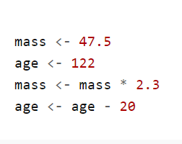
DESAFÍO 2
¿Cuál será el valor de cada variable después de cada comando en el siguiente programa?

Slide 8

¡GRACIAS! Para más enseñanzas, únanse a Rladies Morelia

